Slide 1
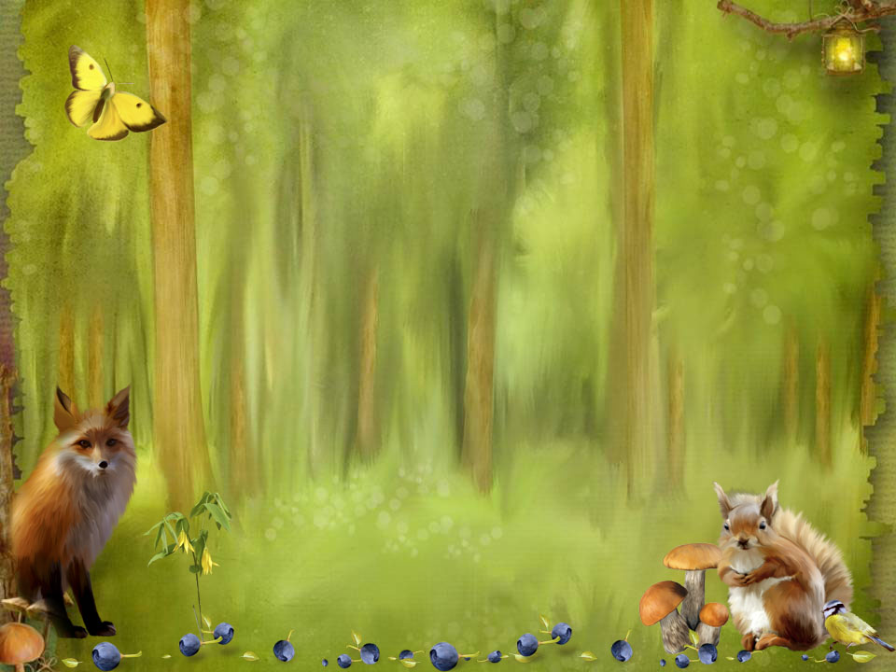

Педагогический проект
Лесные жители
Краснодарского края

Slide 2
Паспорт проекта
Авторы проекта : Н.С. Бибик. , Л.В .Усенко
Руководитель проекта: В.Н. Муратова.
Место проведения МАДОУ №5. г.Курганинск.
Сроки проведения октябрь-декабрь 2015г.
Вид проекта : познавательно- исследовательский.

Slide 3
Цель :
конкретизировать и расширить представления детей о диких животных Кубани.

Slide 4
Задачи :
развивать эстетическое восприятие образа животных и умение передавать увиденное в рисунках, поделках;
воспитывать бережное отношение к богатству родной природы, желание ее охранять и оказывать посильную помощь животным;
формировать представления о диких животных, посредствам чтения художественной литературы;
создавать в группе условия для расширения представлений о диких животных;

Slide 5
развивать умение совместного творчества и сотрудничества семьи и детского сада.
дать представление о диких животных лесов нашего края, их образе жизни, питании, жилище, о том, как готовятся к зиме;
закрепить знания детей о животных нашего края;
развивать связную речь через составление описательного рассказа о животных;
формировать представление о значении диких животных в природе и для человека.

Slide 6
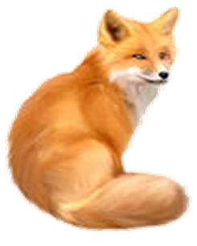
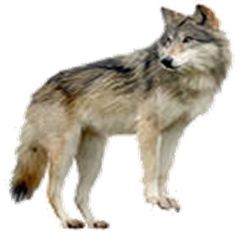
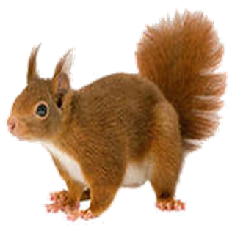


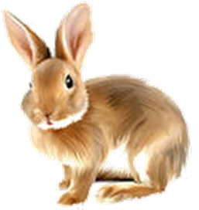
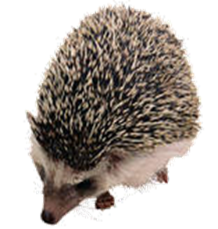
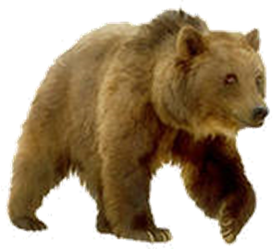

Slide 7
Проблема
Наблюдая за детьми в свободной деятельности, мы выявили, что дети имеют недостаточные представления о диких животных, об их детенышах, особенностях внешнего вида, условиях и среде обитания, повадках. Затрудняются в составлении связного рассказа, поэтому им требуется помощь взрослого.

Slide 8
Актуальность
Дошкольный возраст – это то время, когда ребенок открыт миру и готов получать новые знания и опыт. В этом возрасте актуальным является формирование основ нравственности посредствам экологического образования, эмоциональной отзывчивости, способности к сопереживанию. В современных условиях, проблема экологического воспитания дошкольников приобретает особую остроту и актуальность. Огромную роль в экологическом образовании детей дошкольного играет практическая, исследовательская деятельность в природных условиях

Slide 9
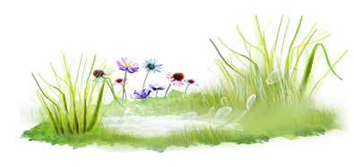
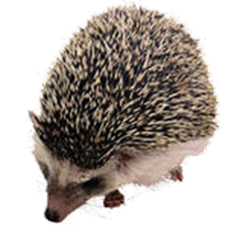
Ведь в процессе детского исследования ребенок получает конкретные познавательные навыки; учиться наблюдать, рассуждать, сравнивать, анализировать, делать выводы о обобщения, развивает познавательные особенности. В нашем проекте: « Лесные жители Краснодарского края», дети и родители из разных источников могут получить информацию о диких животных Кубани, узнать для себя новое и интересное и поделиться своими знаниями.

Slide 10
Ожидаемые результаты
У дошкольников будут сформированы знания о диких животных лесов Кубани. Дети смогут узнавать их по описанию, составлять описательные рассказы о животных использую опорную схему. Знать среду обитания, о времени года когда животное готовиться к зиме. Осознание приносимой пользы диких животных. Будет создана соответствующая предметно-развивающая среда. Повыситься активность родителей в совместной творческой деятельности.

Slide 11
План реализации проекта
Подготовительный этап
Основной этап
Заключительный этап
Презентационный этап

Slide 12
Подготовительный этап
• Выбор темы, определение цели и задач, сроков реализации проекта.
• Сбор, анализ, систематизация информации по теме проекта.
• Составление плана работы по реализации проекта, разработка конспектов непосредственно образовательной деятельности,
определение предполагаемых результатов.
• Подбор наглядных пособий.
• Подборка методической литературы по теме «Лесные жители краснодарского края»
• Привлечение родителей к работе по реализации проекта.

Slide 13
Основной этап
• проведение познавательных бесед;
• организация продуктивных видов деятельности;
• чтение художественной литературы;
• заучивание стихотворений о животных

Slide 14






Виды деятельности

Slide 15
Основные формы реализации проекта .
Игровая деятельность
Дидактические игры
Подвижные игры
Пальчиковые игры
Драматизация сказки

Slide 16
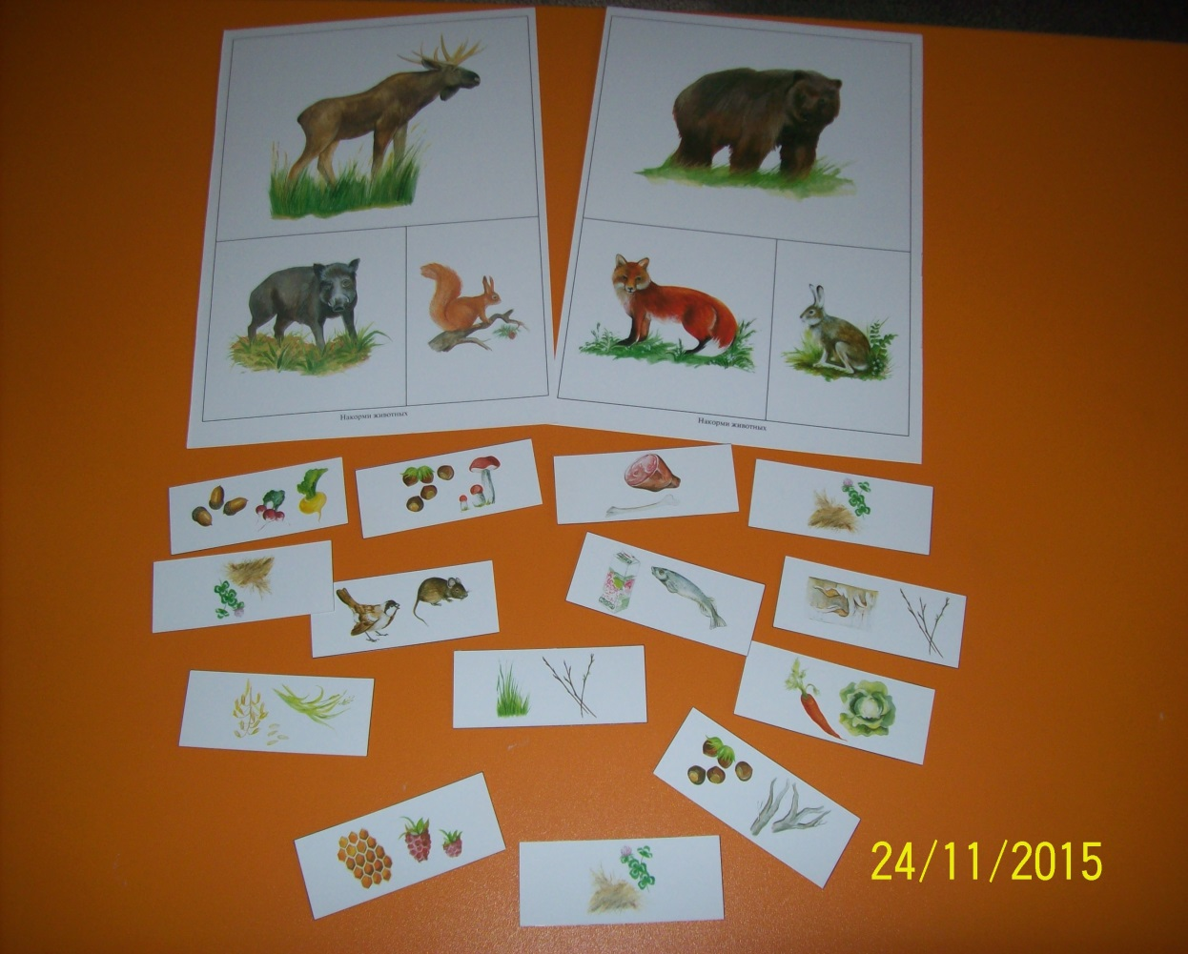
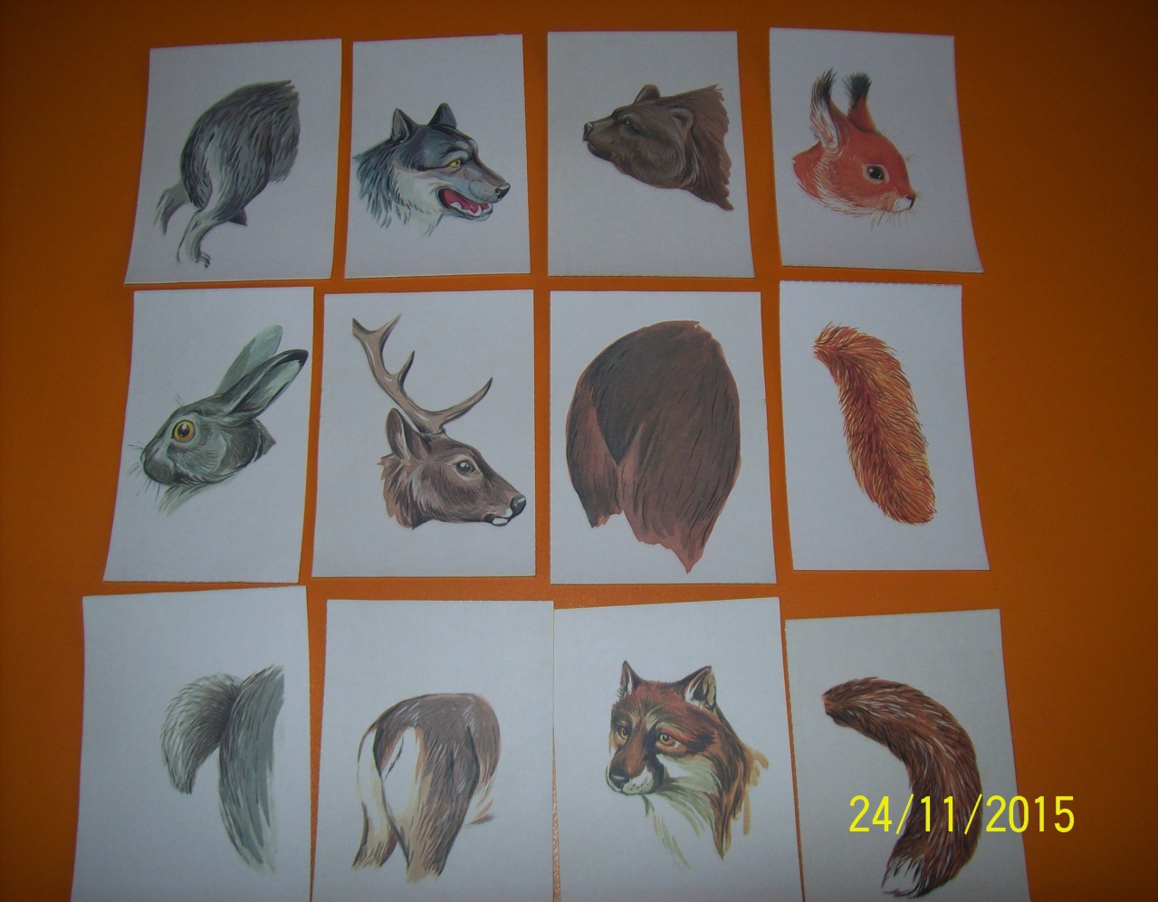
Настольно-печатные игры
«Покорми животных»
«Где , чей хвост?»

Slide 17
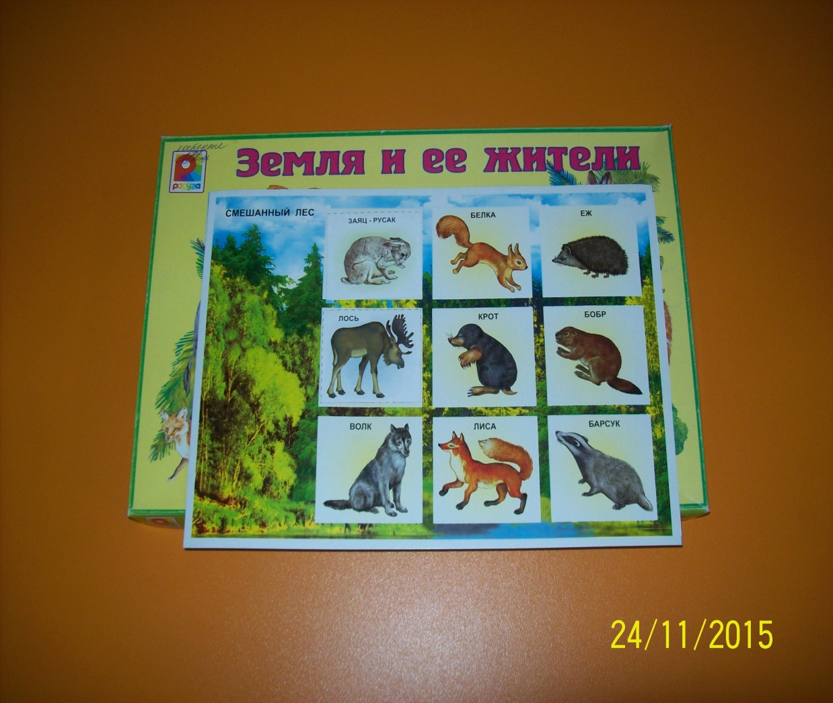
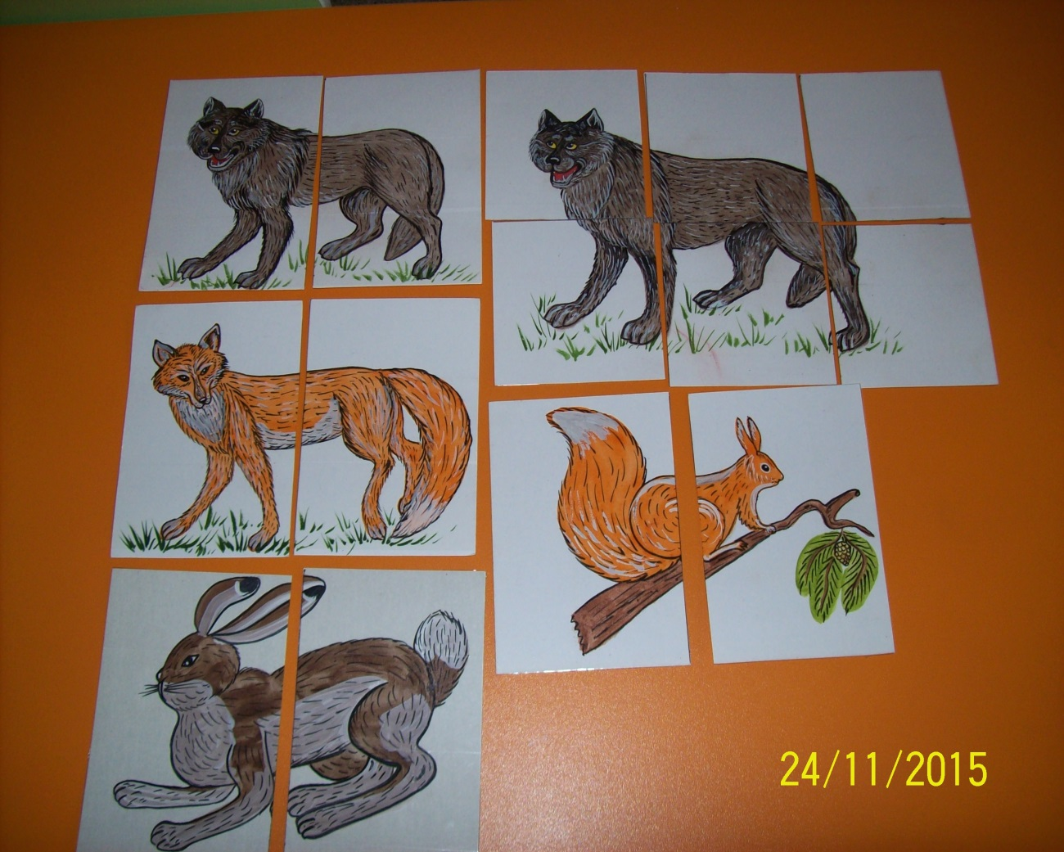
«Кто, где живёт?»
«Собери картинку»

Slide 18
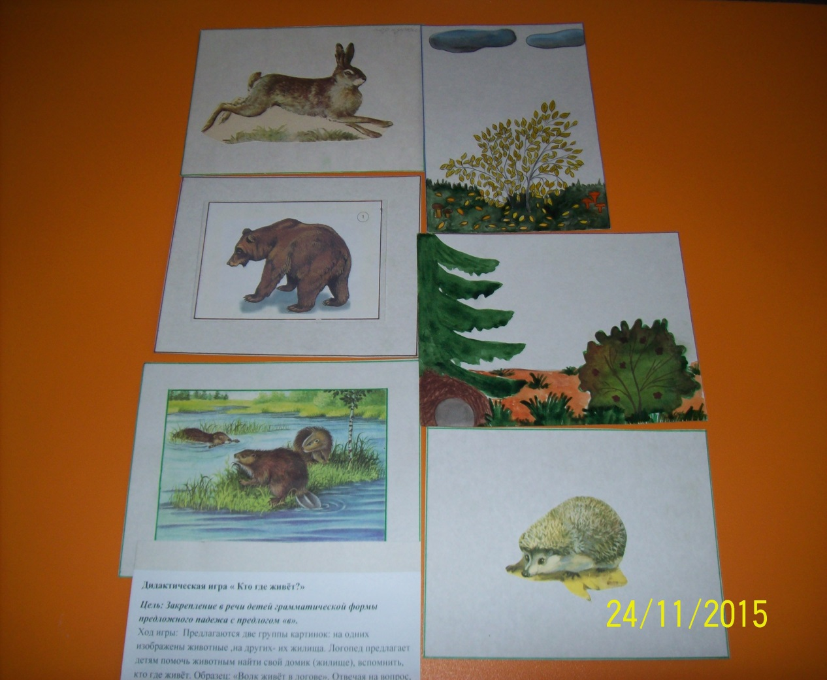
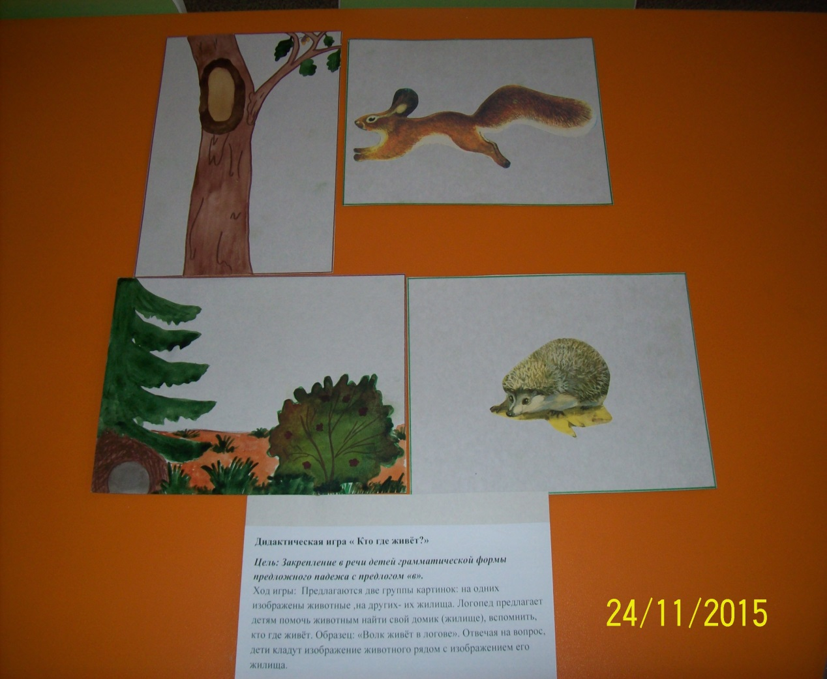
«Засели зверей в свой домик»

Slide 19
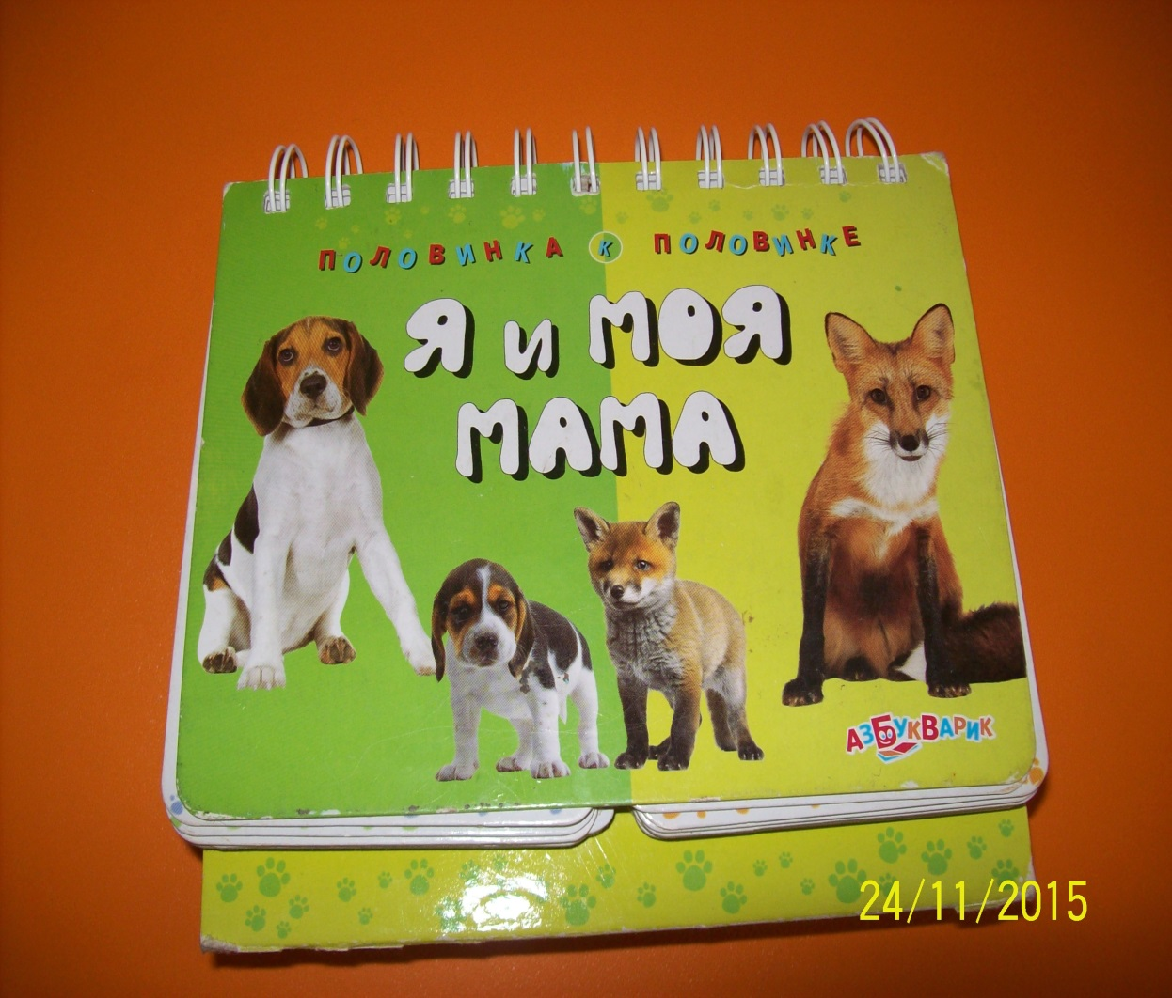
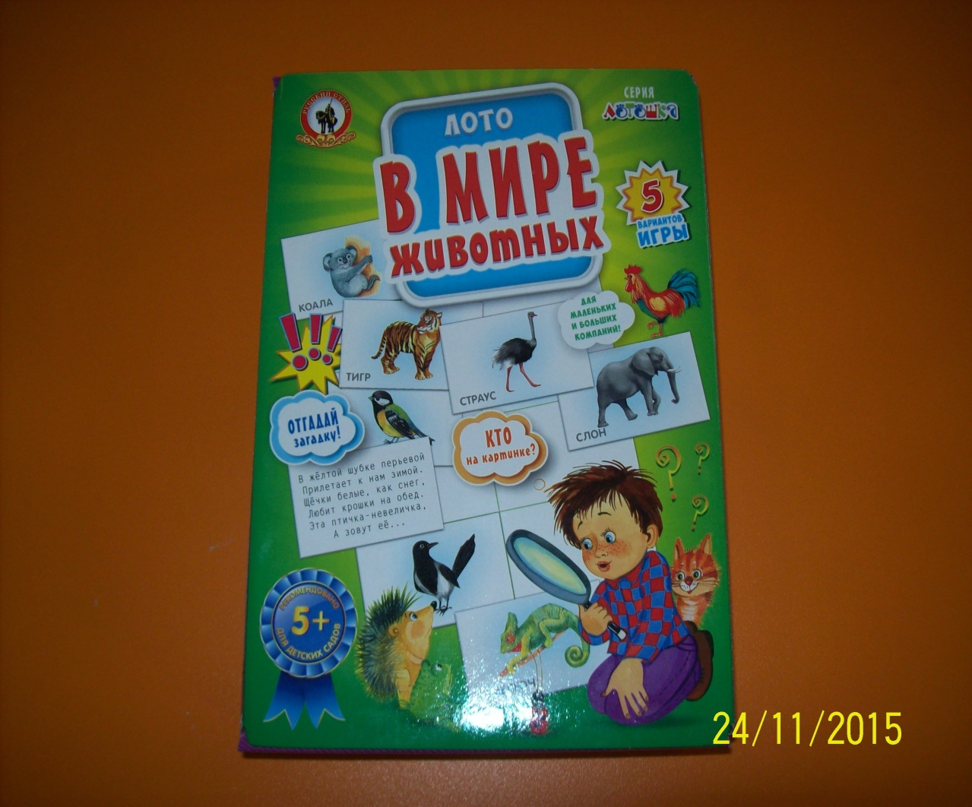
«Я и моя мама»
Лото «В мире животных»

Slide 20
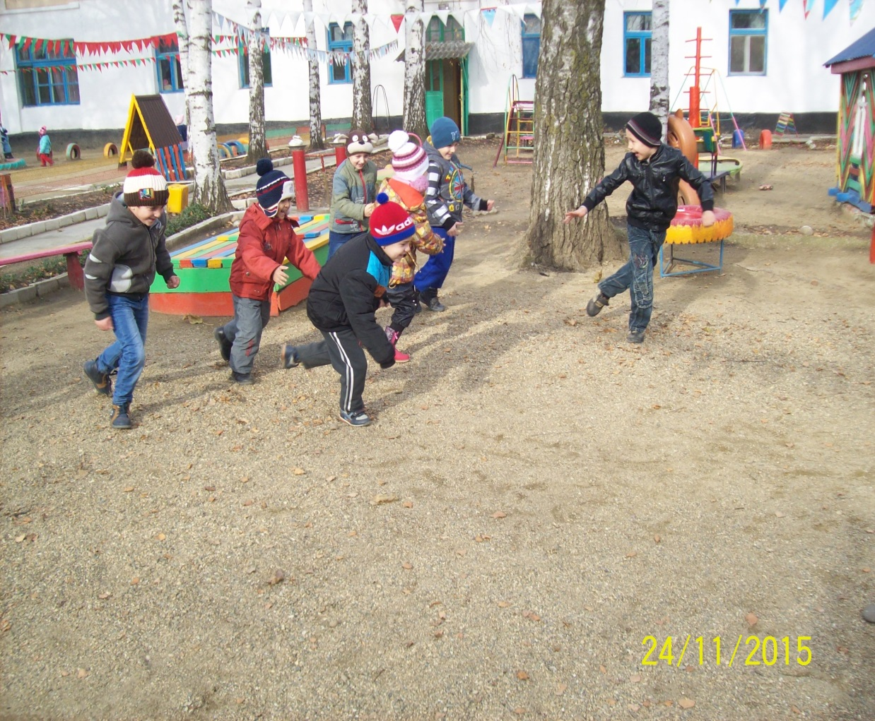
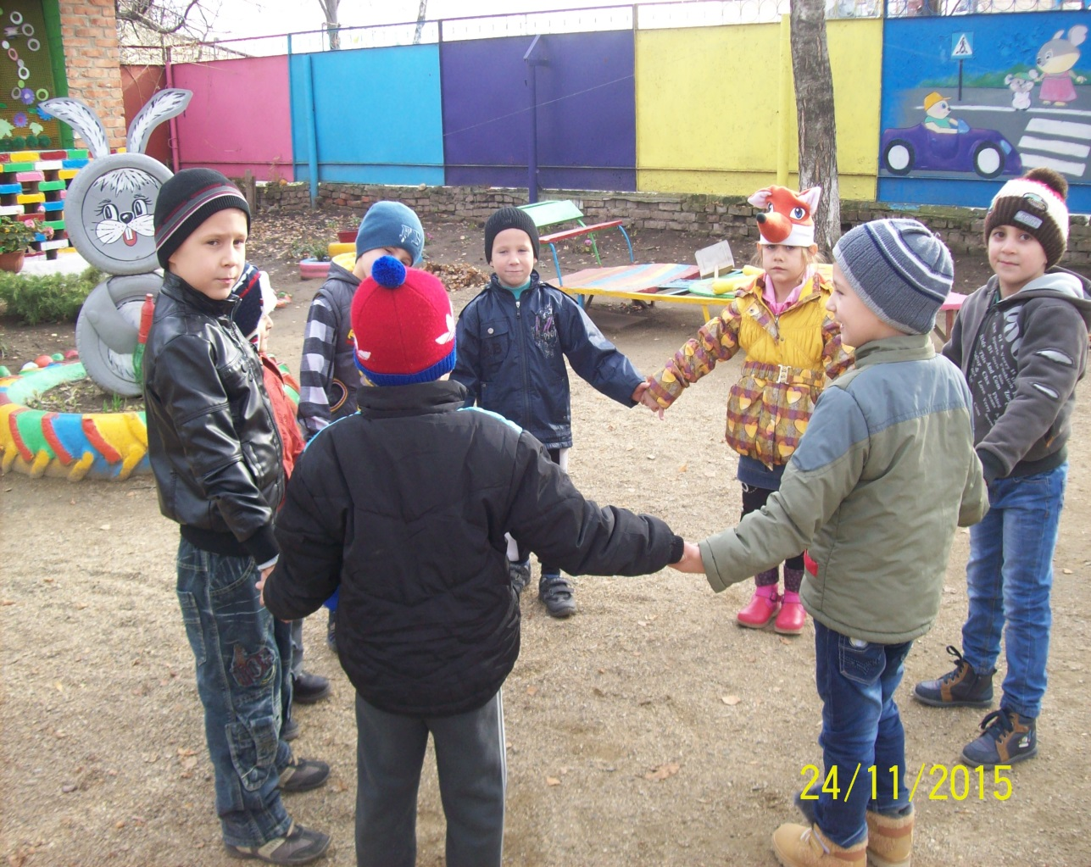
Подвижные игры
«У медведя во бору»
«Хитрая лиса»

Slide 21
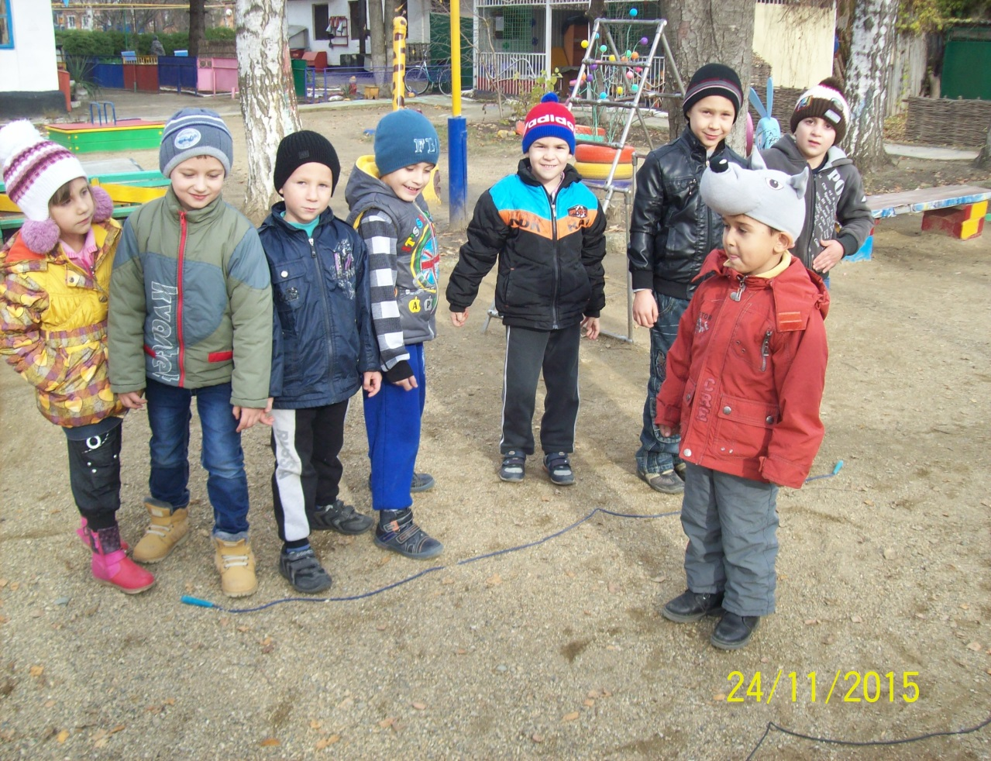
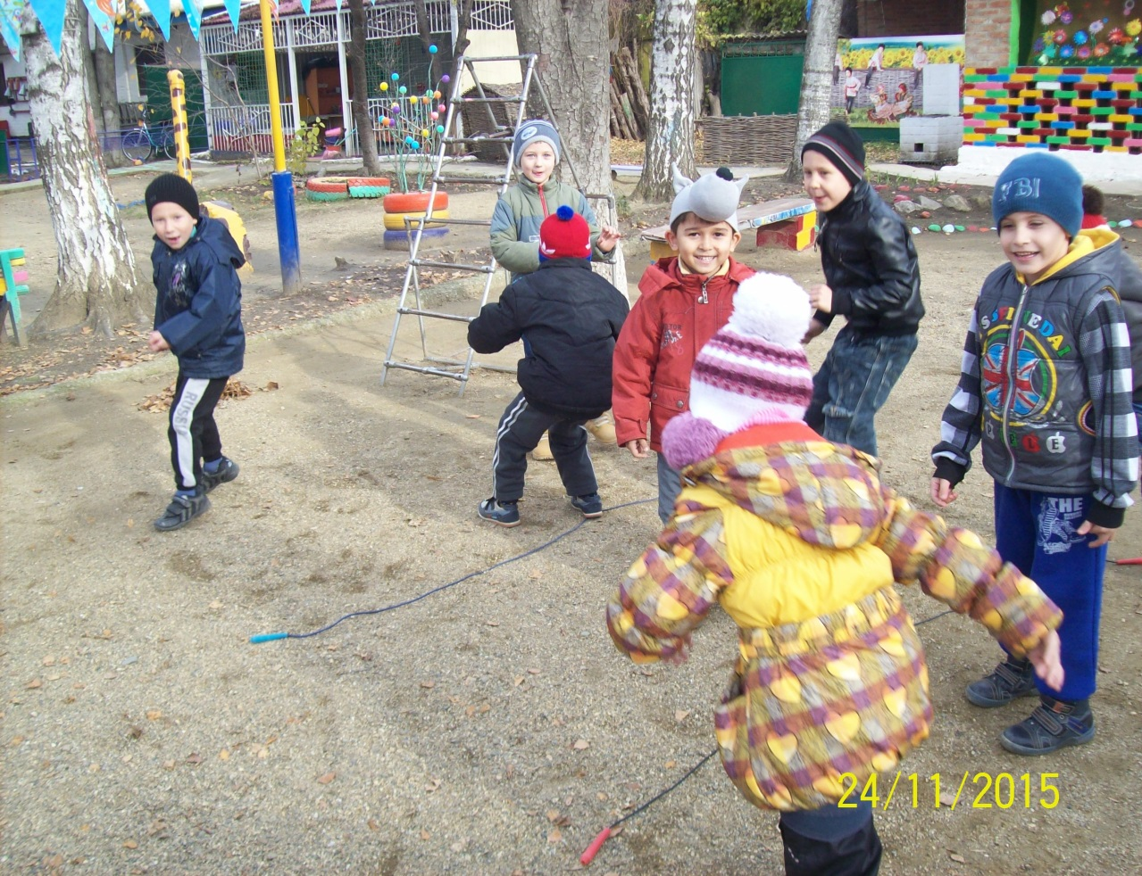
П/И «Волк во рву»

Slide 22
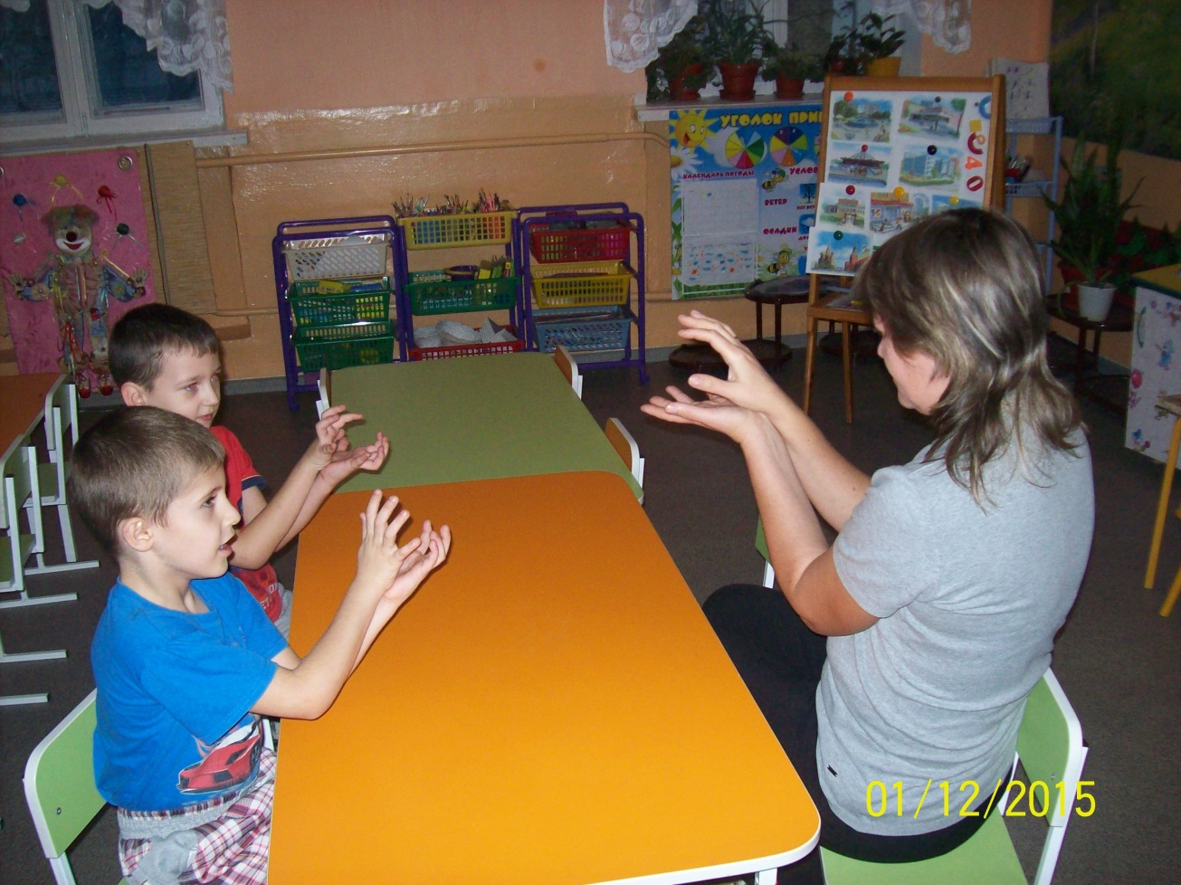
Пальчиковые игры

Slide 23
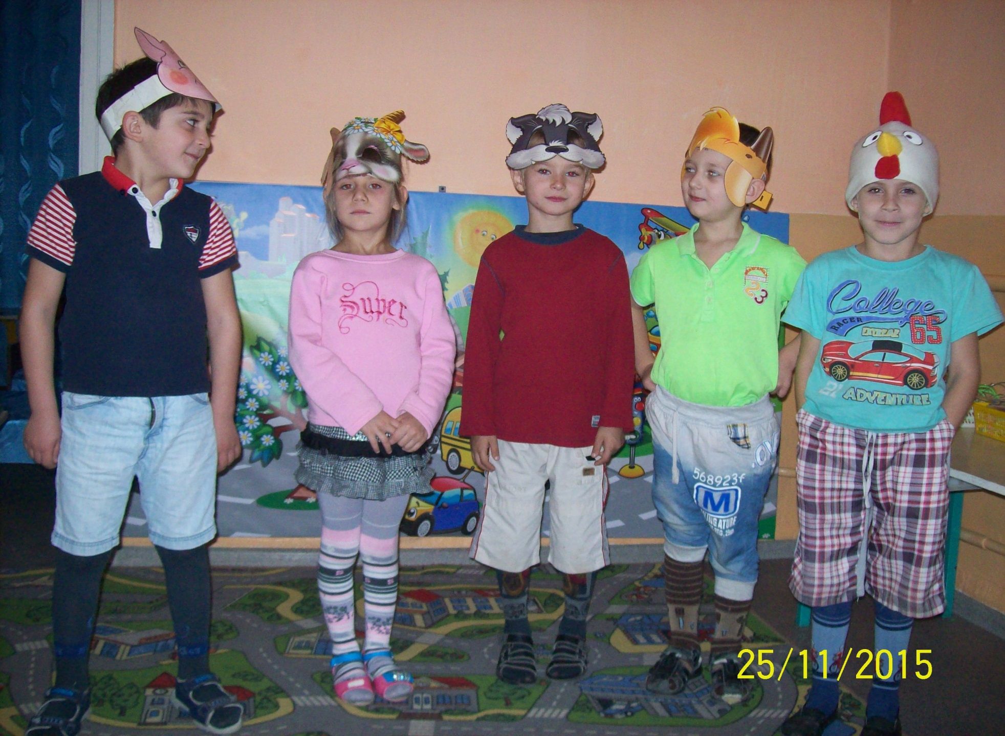
Драматизация сказки
«Зимовье зверей»

Slide 24
Коммуникативная деятельность
беседы
занятия по развитию речи
заучивание стихов
отгадывание загадок
знакомство с пословицами и поговорками
составление рассказов по опорным схемам

Slide 25
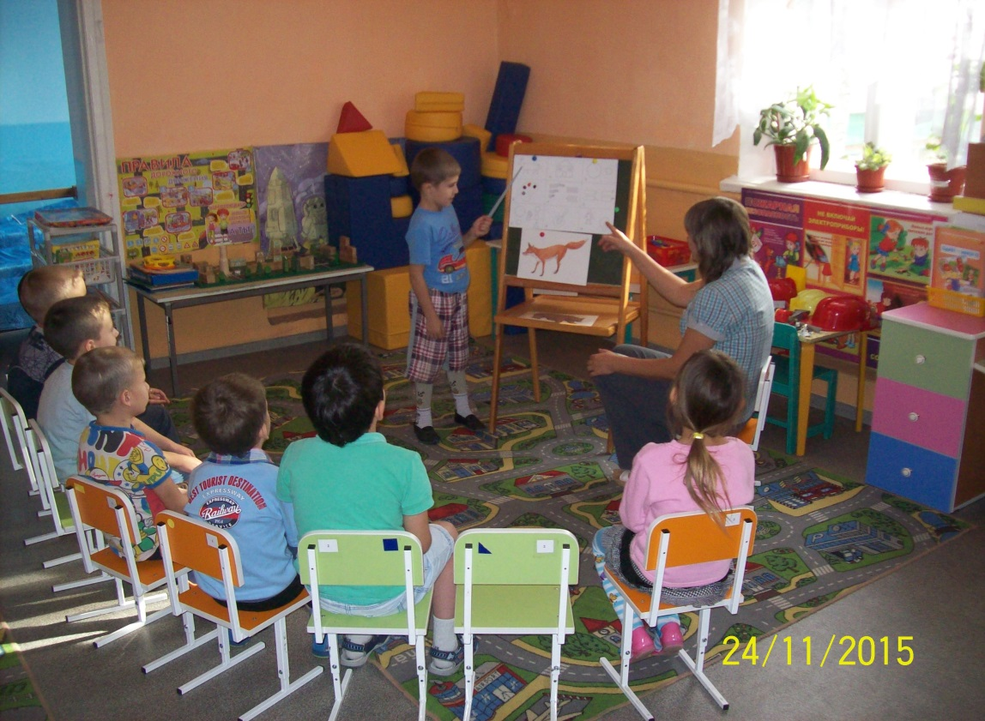
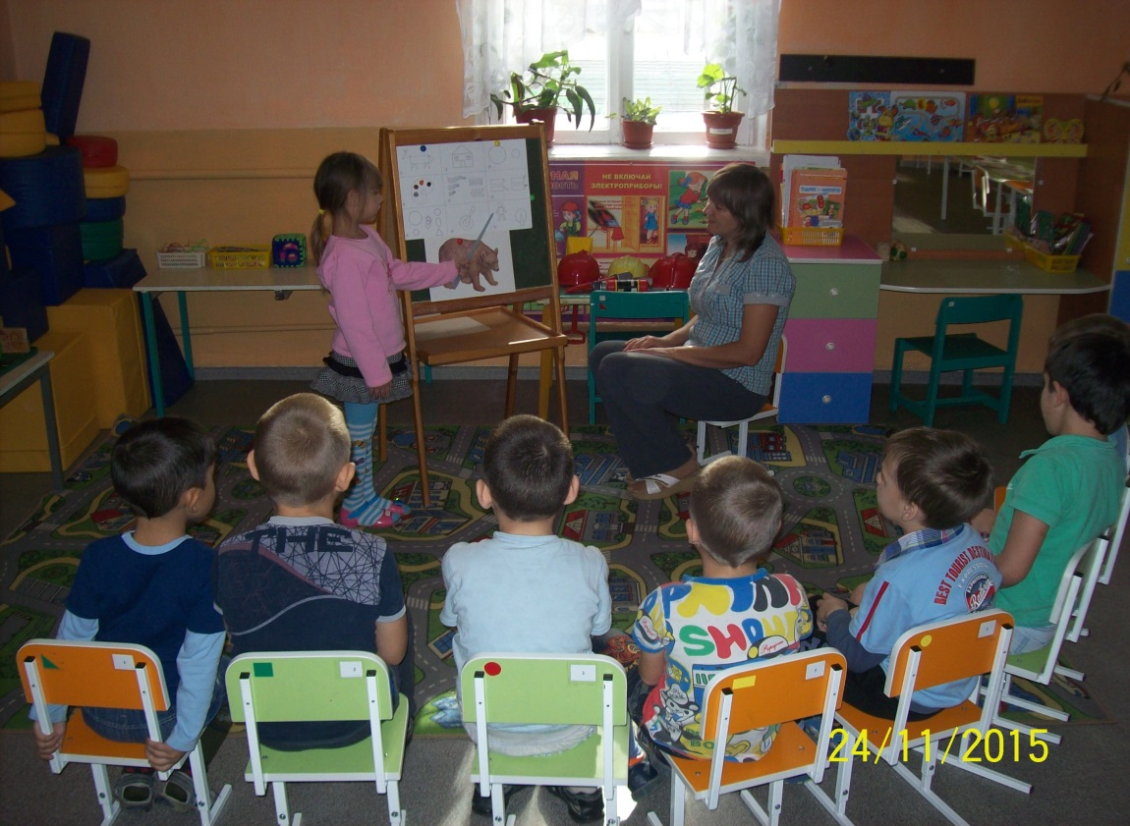
Составление рассказов о
«Диких животных наших лесов»

Slide 26
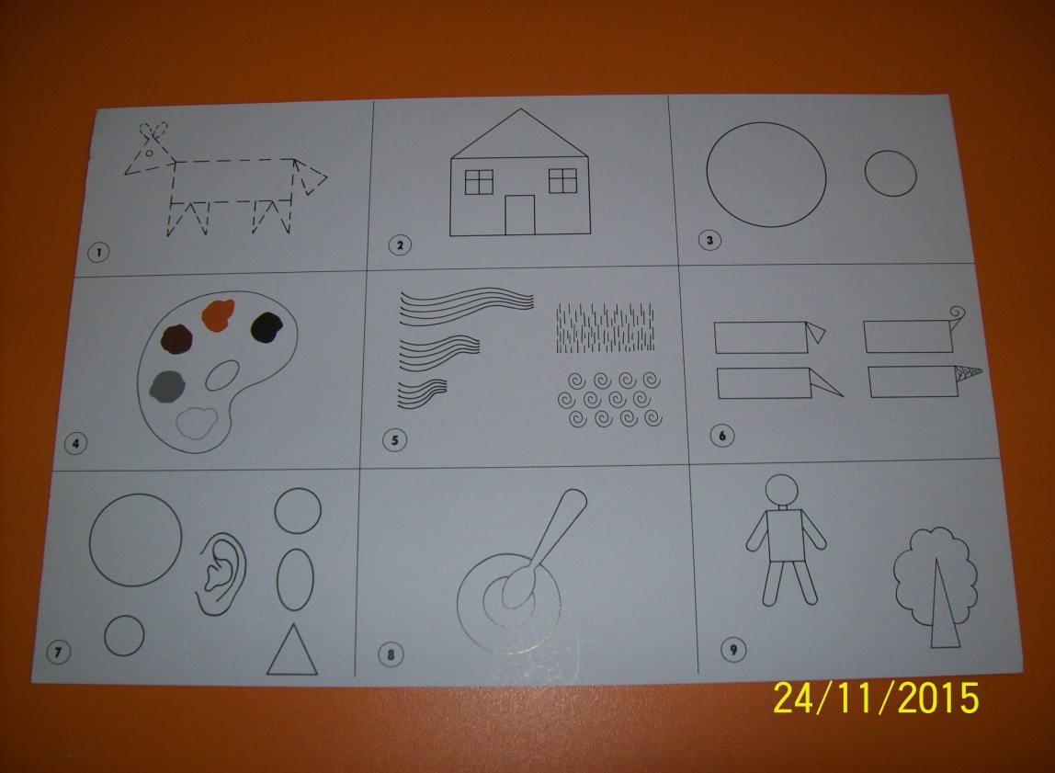
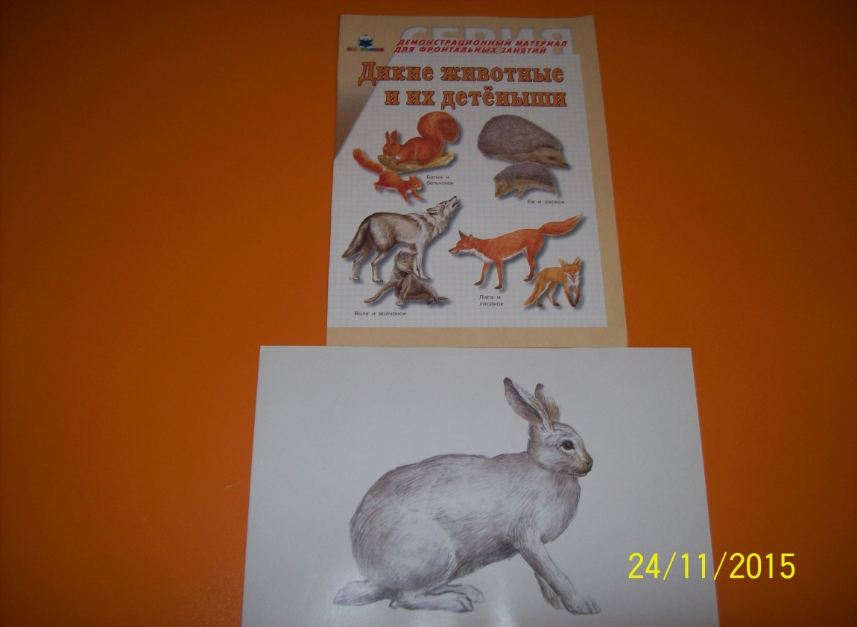
Наглядный материал

Slide 27
Восприятие художественной
литературы
Работа в книжном уголке
Чтение русских сказок о животных
Чтение рассказов и стихов
Чтение и рассматривание энциклопедий

Slide 28
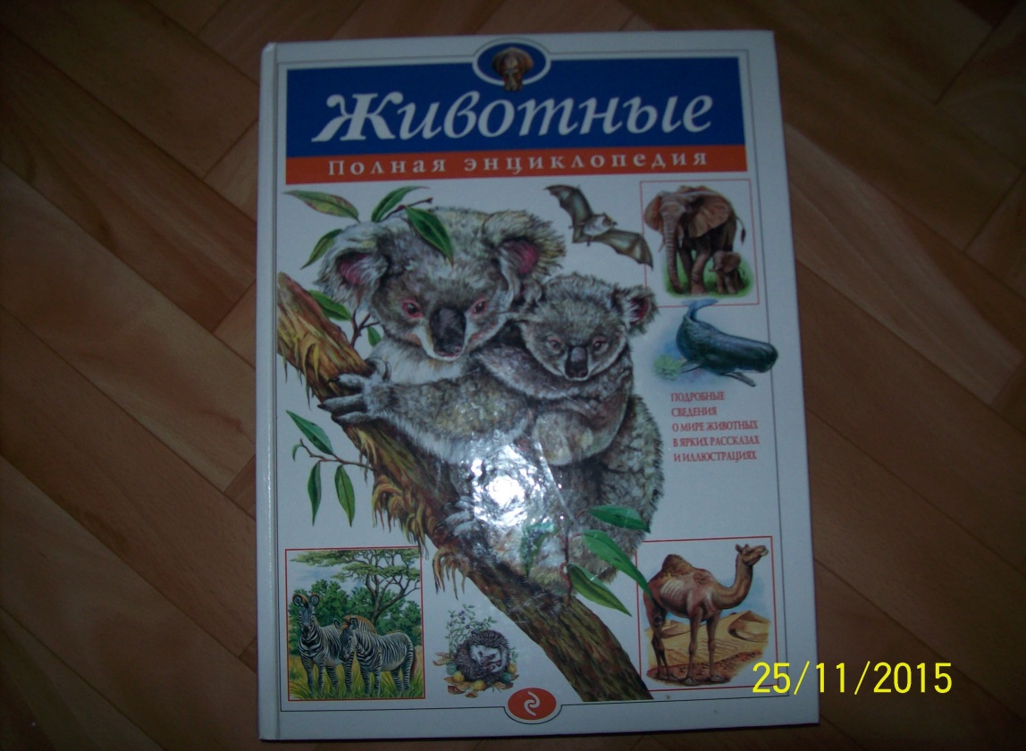
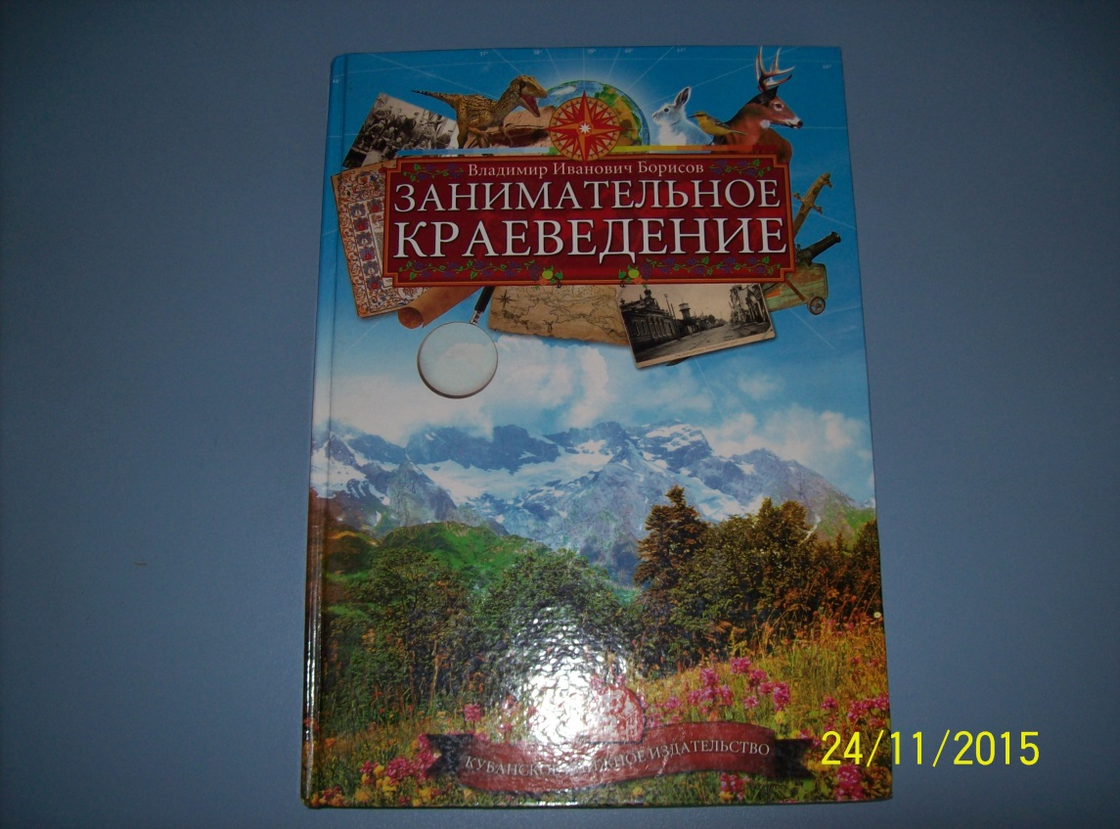
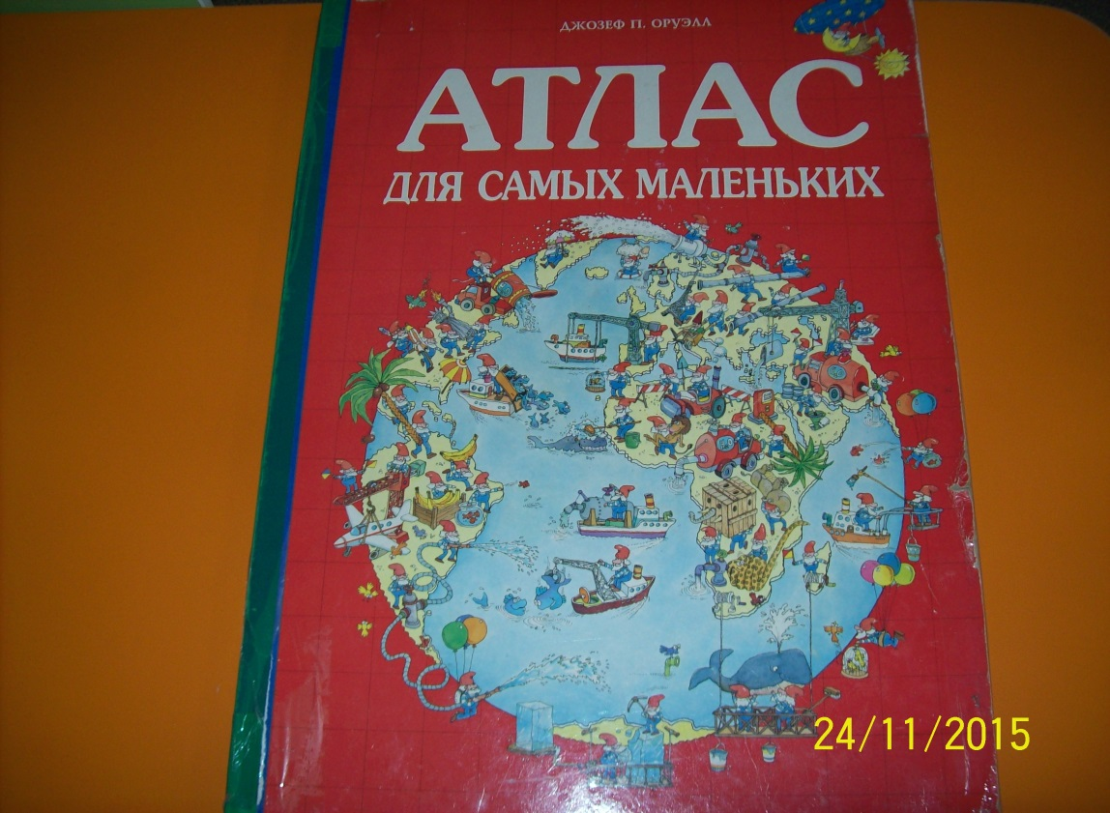
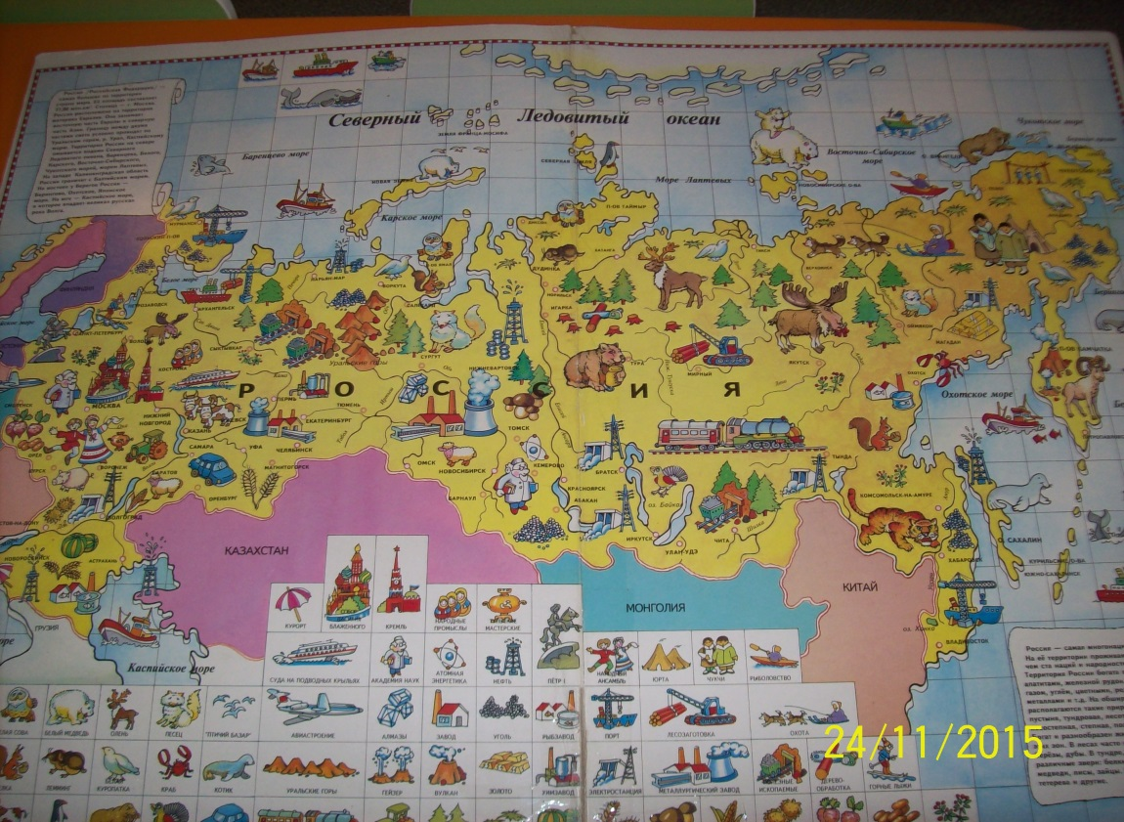

Slide 29
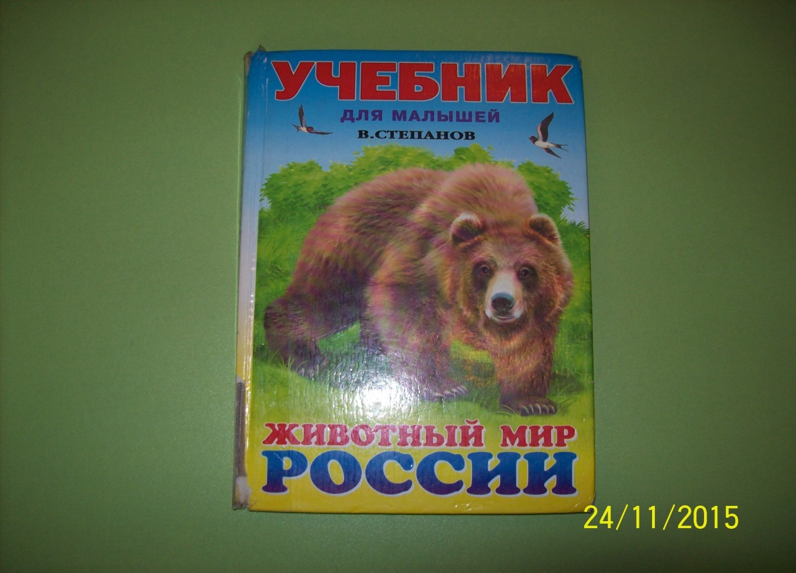
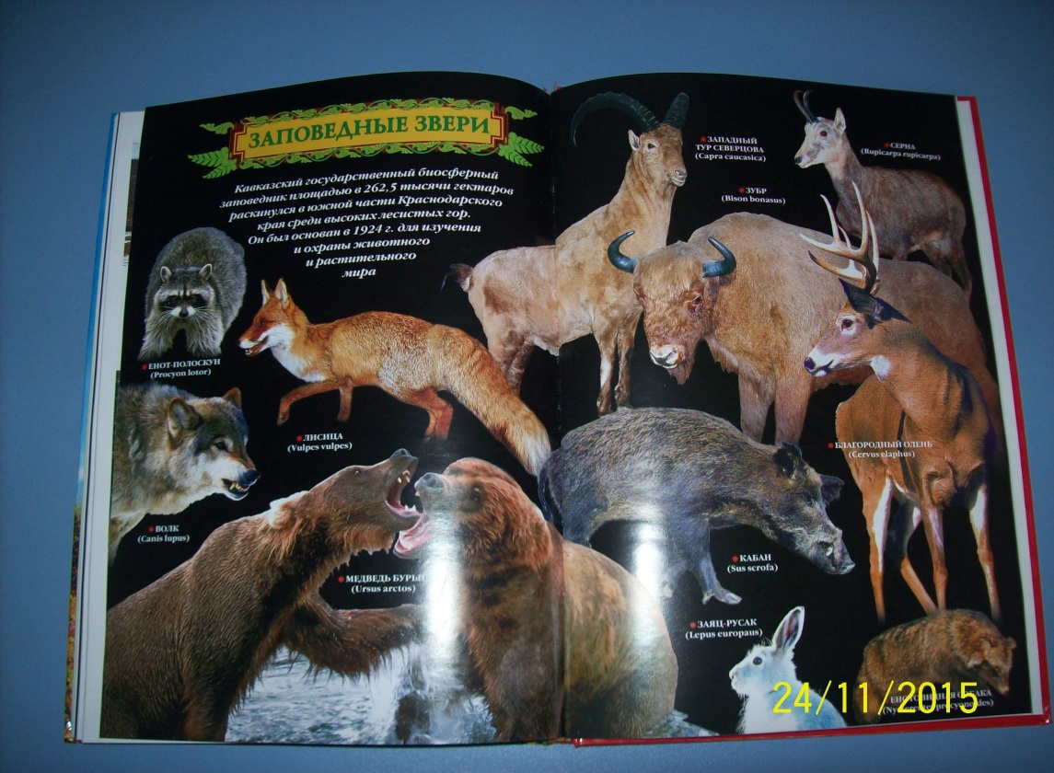
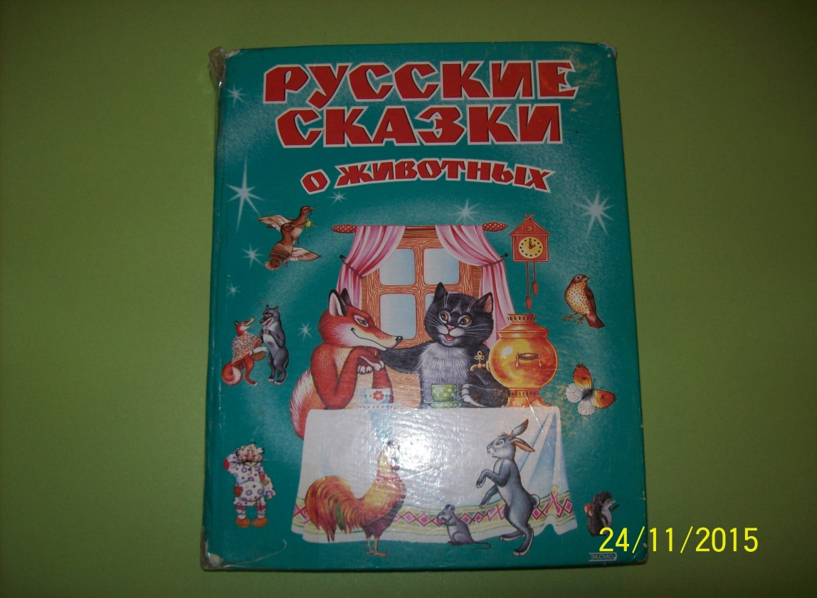
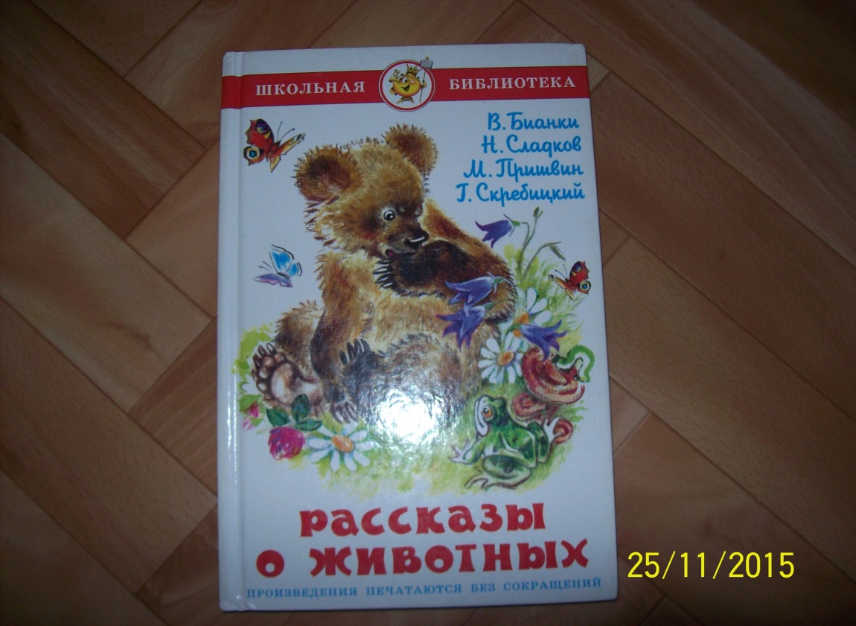

Slide 30
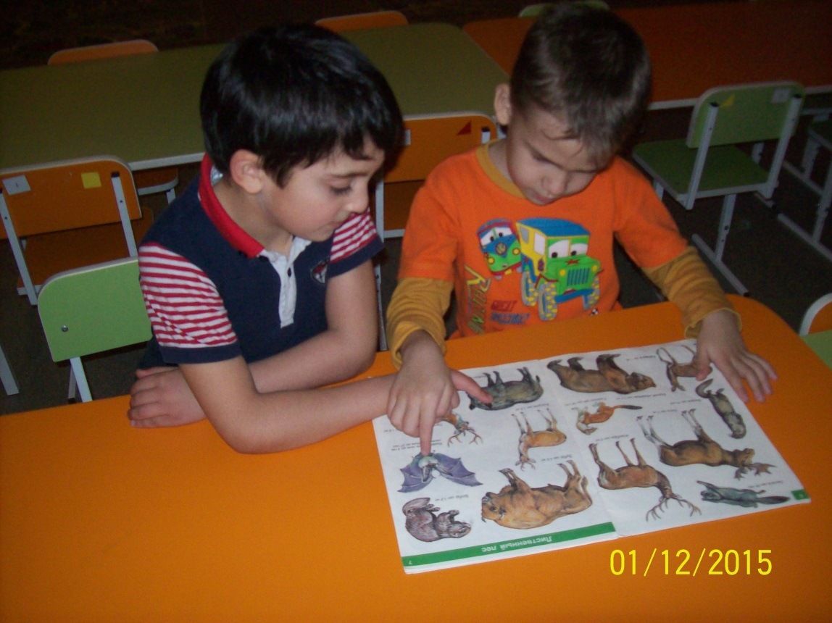
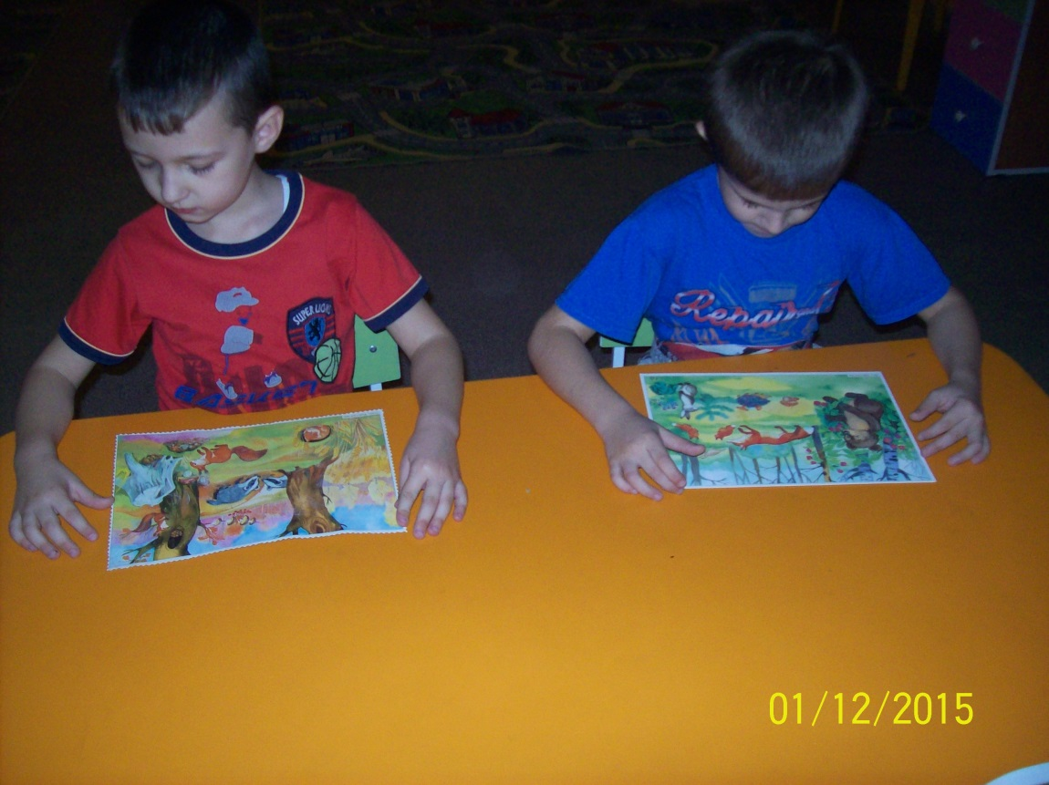
Рассматривание иллюстраций

Slide 31
Художественно-продуктивная
деятельность
Занятия по рисованию и аппликации
раскрашивание раскрасок «Дикие животные»

Slide 32
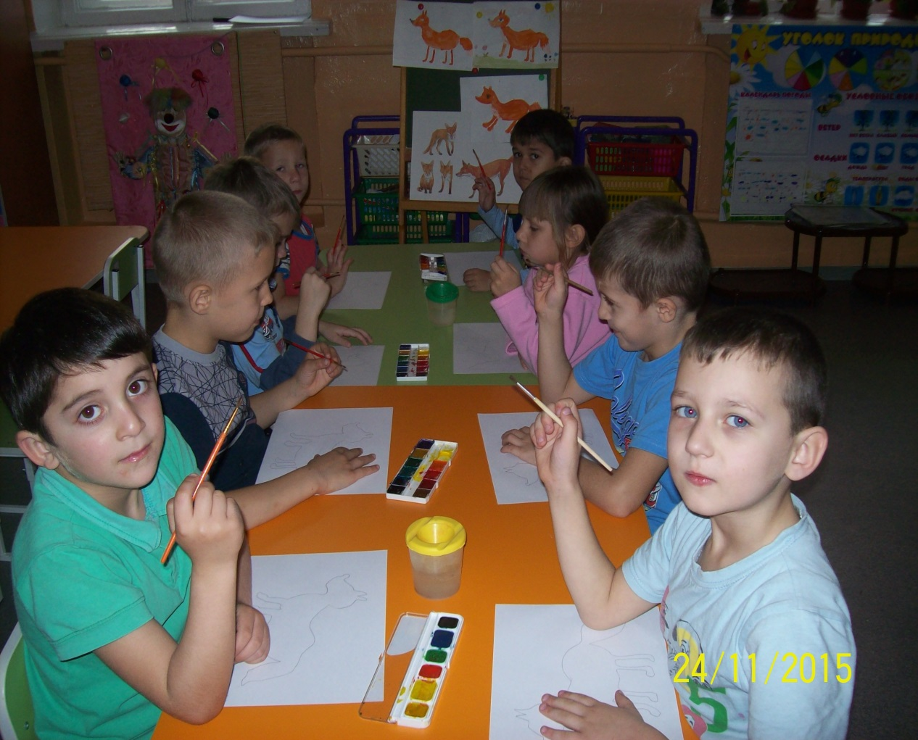
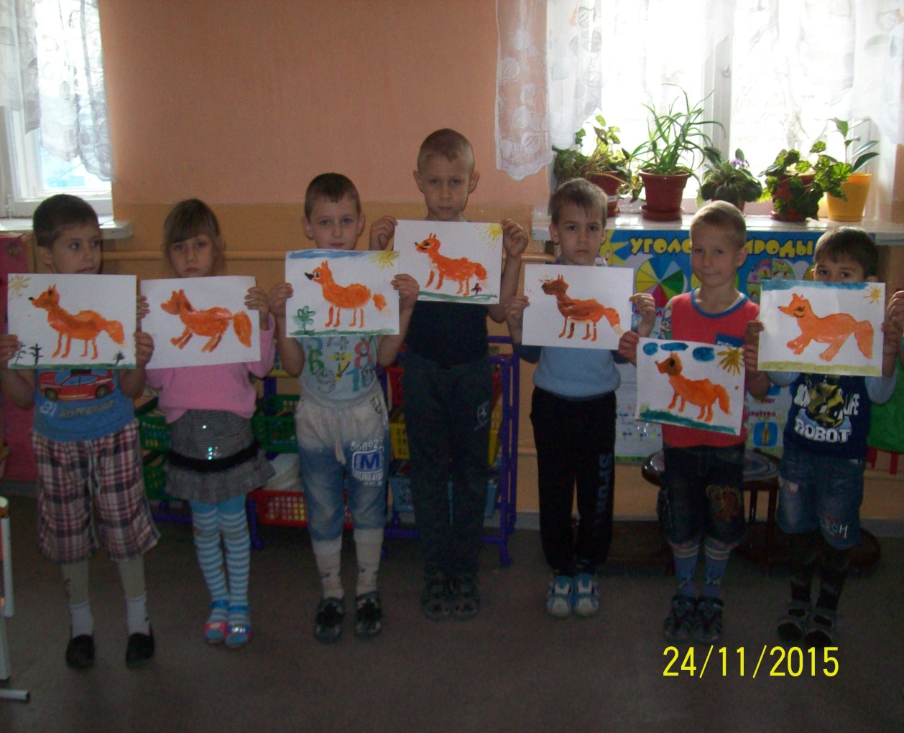
НОД по рисованию «Лисичка»

Slide 33
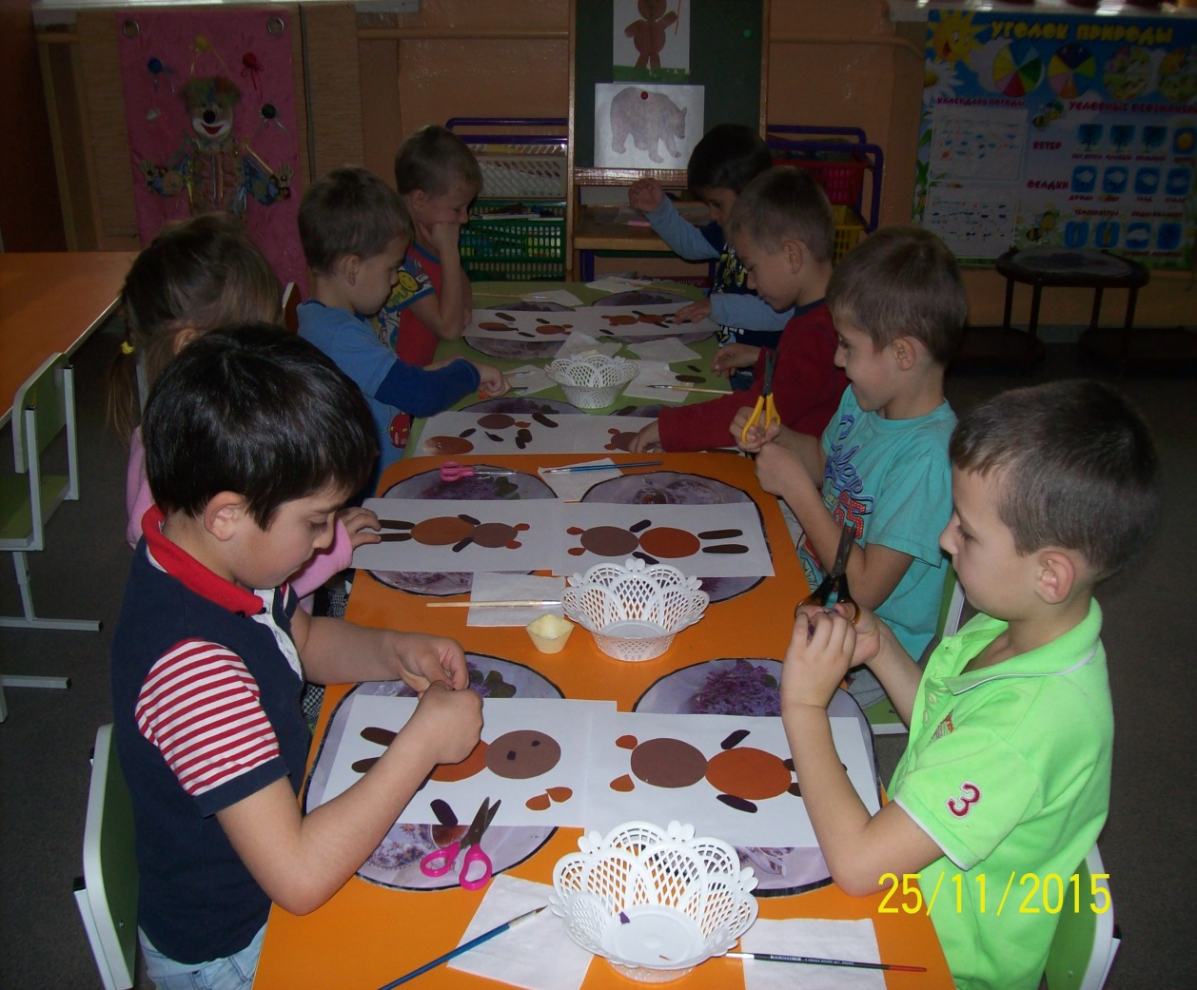
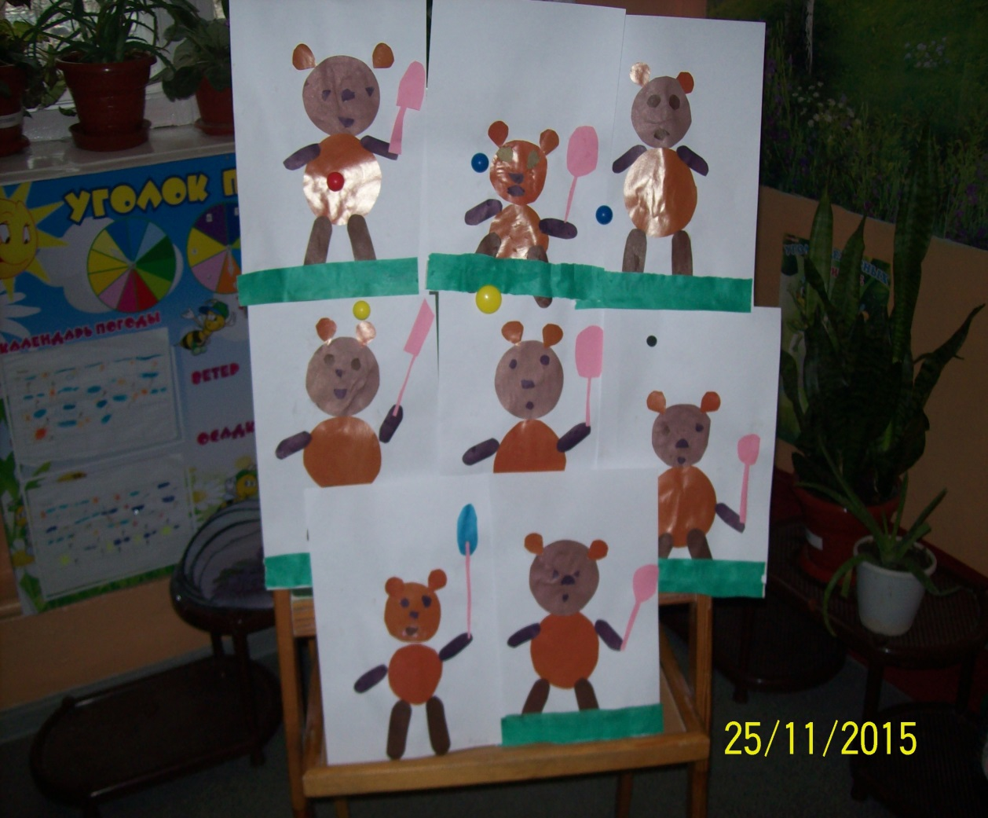
НОД по аппликации «Мишка»

Slide 34
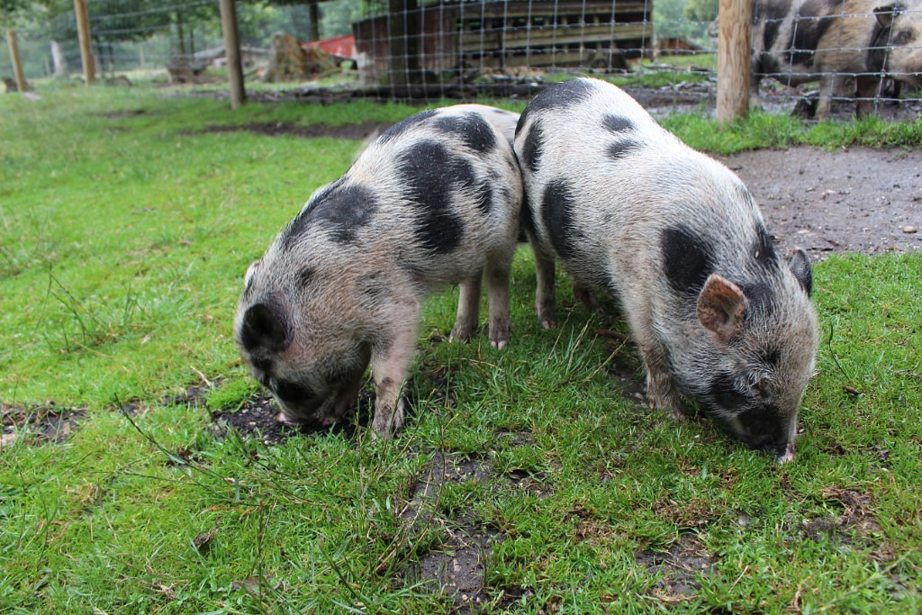
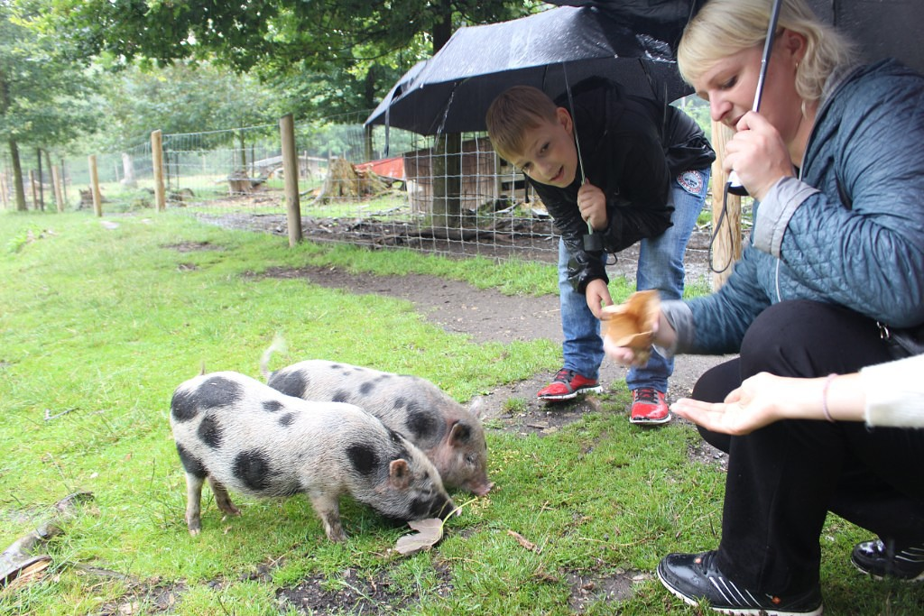
Посещение зоопарка

Slide 35
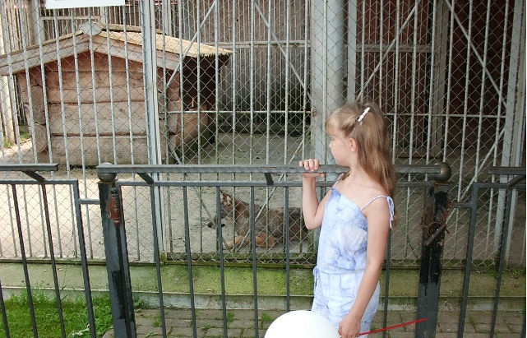
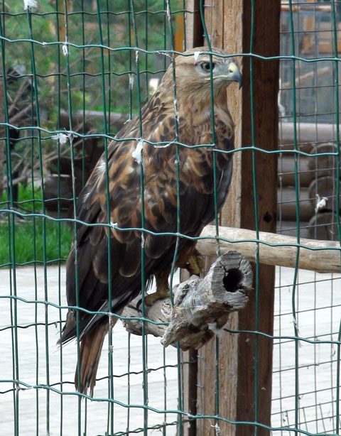
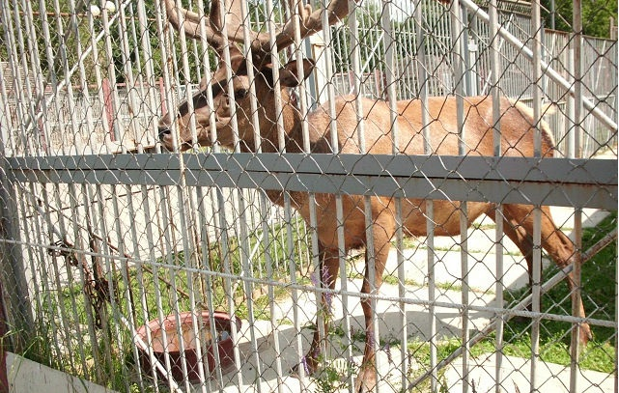
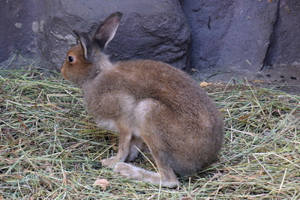

Slide 36
Итоговый этап
Продукты проекта :
Игрушки-самоделки для театрализованной деятельности
Рисунки детей
Презентация проекта

Slide 37
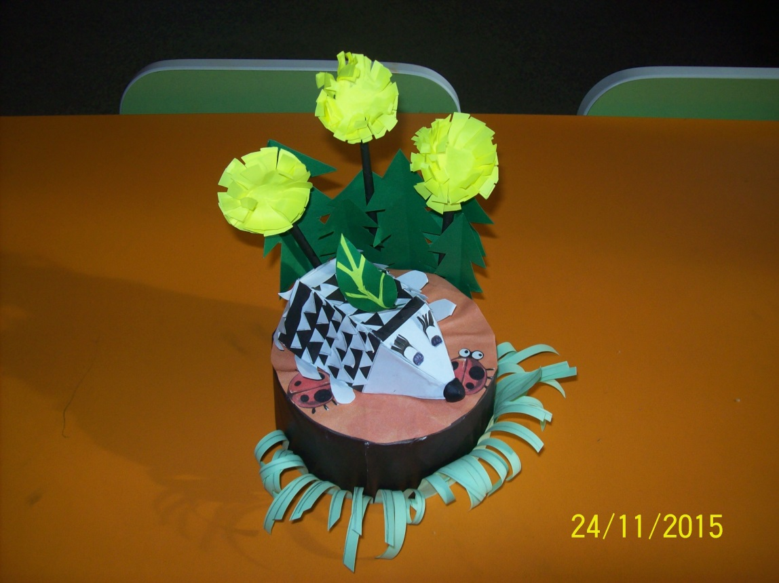
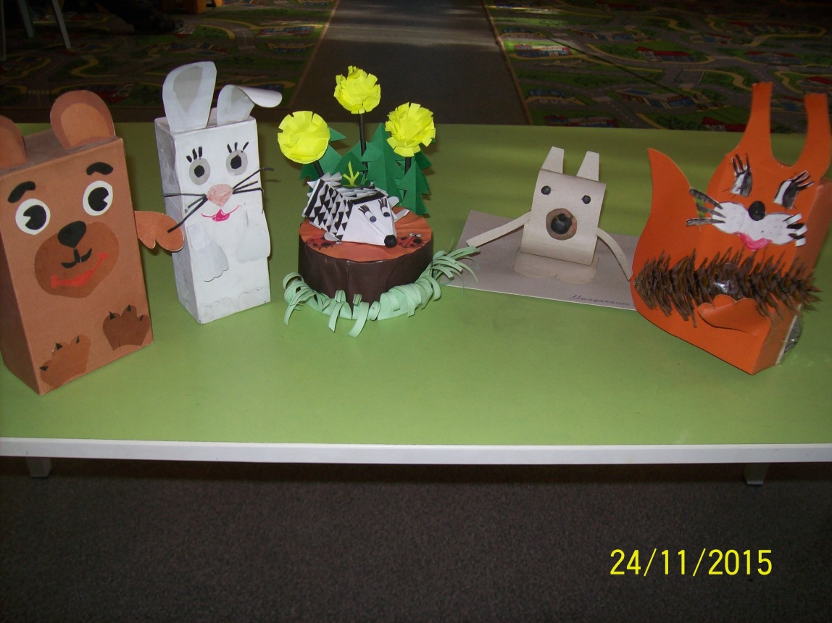
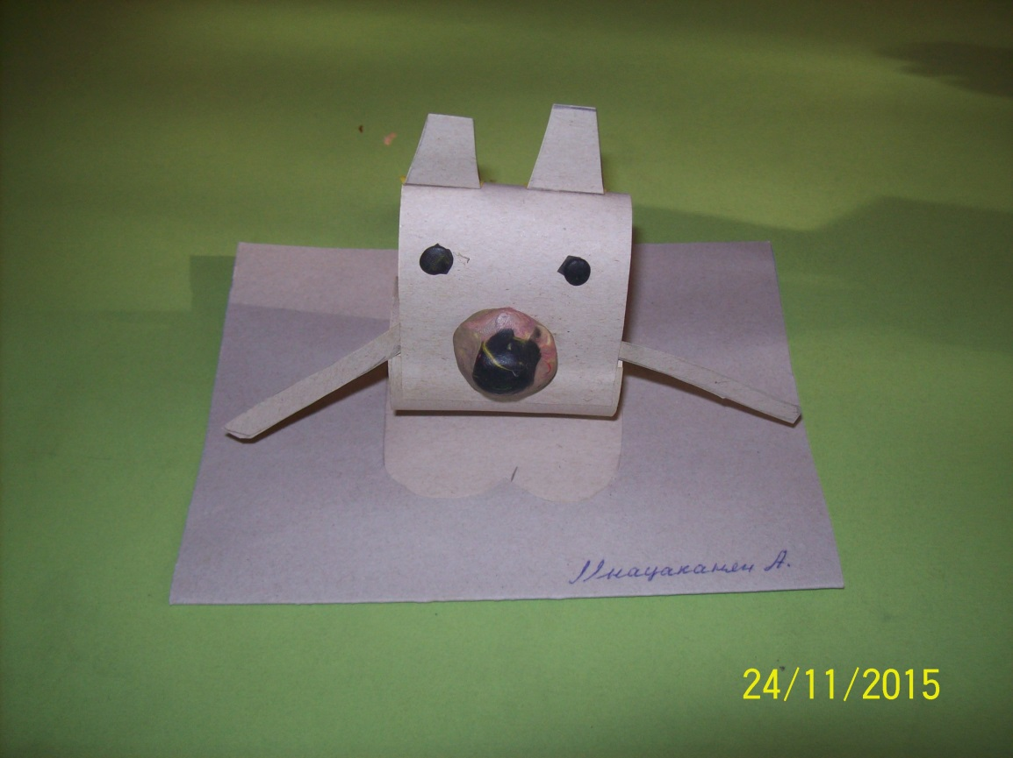


Slide 38
Выводы по итогам проекта
Проект позволил детям расширить представления об образе жизни, повадках и среде обитания диких животных Кубани.
Дети проявляют, познавательны интерес к диким животным, обитающим на Кубани.
В игровой и театрализованной деятельности дети проявляют личные симпатии к представителям фауны, с удовольствием принимают и исполняют роли лесных зверей.
При описании зверей Кубани, дети чаще стали употреблять прилагательные и глаголы, характерные для того или иного животного. Обогатился словарный запас дошкольников.

Slide 39




Спасибо за внимание

